Slide 1
Η πιο εύκολη άσκηση

Slide 2
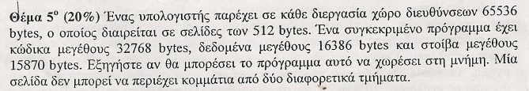
Πάμε να δούμε μια άσκηση, η οποία παρά την ευκολία της , αν πέσετε στην παγίδα που κρύβει, την έχετε πατήσει πριν καν να το καταλάβετε!
Η εκφώνησή της είναι η εξής:

Slide 3
Πού είναι η παγίδα!!
Πολλοί μαθητές είτε από βιασύνη είτε από απροσεξία, κάνουν το εξής λάθος. Προσθέτουν τα bytes που έχει κάθε κομμάτι του προγράμματος και στην συνέχεια ελέγχουν αν χωράει το άθροισμα αυτό στον χώρο που δίνεται από τον υπολογιστή.
ΜΕΓΑ ΛΑΘΟΣ.
Καταρχήν θα έπρεπε να το ψυλλιαστείτε, μιας και δεν θα έχετε χρησιμοποιήσει πουθενά το μέγεθος της σελίδας που μας δίνεται.
Ας δούμε λοιπόν τον σωστό τρόπο επίλυσης.

Slide 4
Παίρνουμε κάθε μέγεθος και το διαιρούμε με το μέγεθος σελίδας για να δούμε πόσες σελίδες απαιτούνται για το καθένα!
Κώδικας = 32768 bytes = 32768/512 σελίδες = 64 σελίδες
Δεδομένα = 16386 bytes = 16386/512 σελίδες = 32.0039 σελ?
Επειδή δεν μπορούμε να αφήσουμε Δεδομένα εκτός, απαιτούνται 33 σελίδες. Πάντα παίρνουμε το πάνω όριο, άσχετα αν εδώ για παράδειγμα το 32 είναι πιο κοντά.
Στοίβα = 15870 bytes = 15870/512 σελίδες = 30.9 άρα 31 σελ
Σύνολο σελίδων που απαιτούνται 64+33+31=128 σελίδες.
Διαθέσιμος= 65536 bytes = 65536/512 σελίδες=128 σελίδες
Αφού 128<=128 , το πρόγραμμα χωράει στην μνήμη.

Slide 5
Καλή επιτυχία!!
Και να θυμάστε... Τα πάντα είναι εύκολα όταν έχεις μάθει το πώς λύνονται!!

